Slide 1
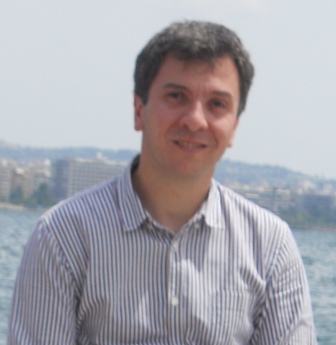
Értékpapírpiacok
Dr. Kosztopulosz Andreász
egyetemi docens
SZTE GTK Pénzügyek és Nemzetközi Gazdasági Kapcsolatok Intézete
2. fejezet A fix kamatozású értékpapírok világa

Slide 2
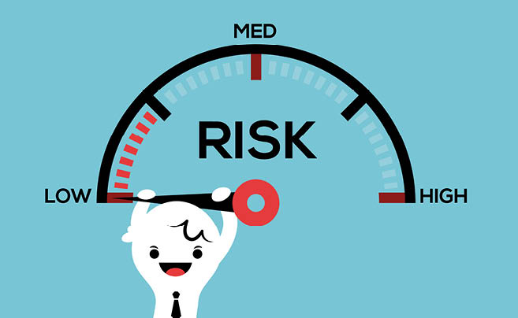
A kötvények befektetői értékelése – a kötvénybefektetés kockázata

Slide 3
Kockázati tényezők
Nemfizetési kockázat (bonitási kockázat)
Kamatlábkockázat
Inflációs kockázat
Likviditási kockázat
Egyéb kockázati források (pl. törlesztési kockázat: a kibocsátó fenntartja magának a jogot, hogy az értékpapír futamideje rugalmas legyen és előbb törleszthesse a névértéket stb.)

